Slide 1
Ptáci
kukačky

Slide 2

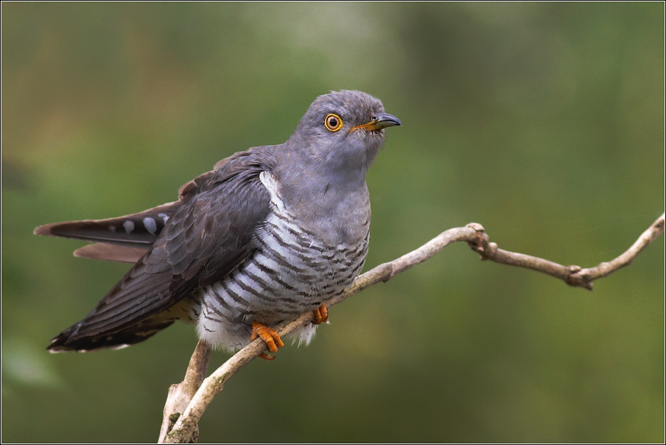
Kukačka obecná
Zvláštní skupiny – příbuzné ke šplhavcům a podobná krahujci (dravec)
Mají šplhavou nohu – 2 prsty dopředu a 2 dozadu
Samci se projevují hlasitým kukáním

Slide 3
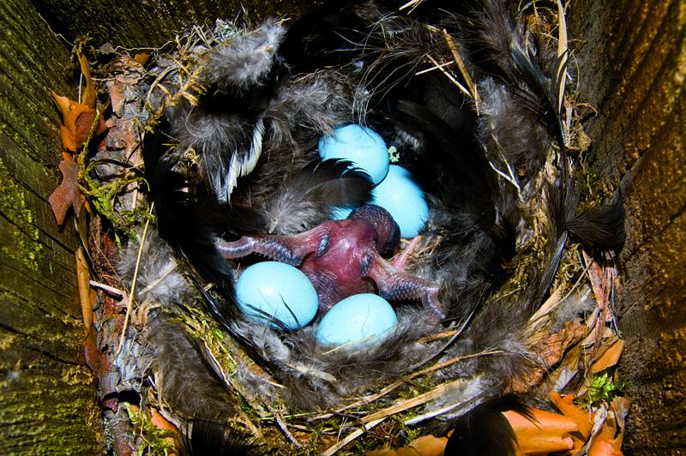
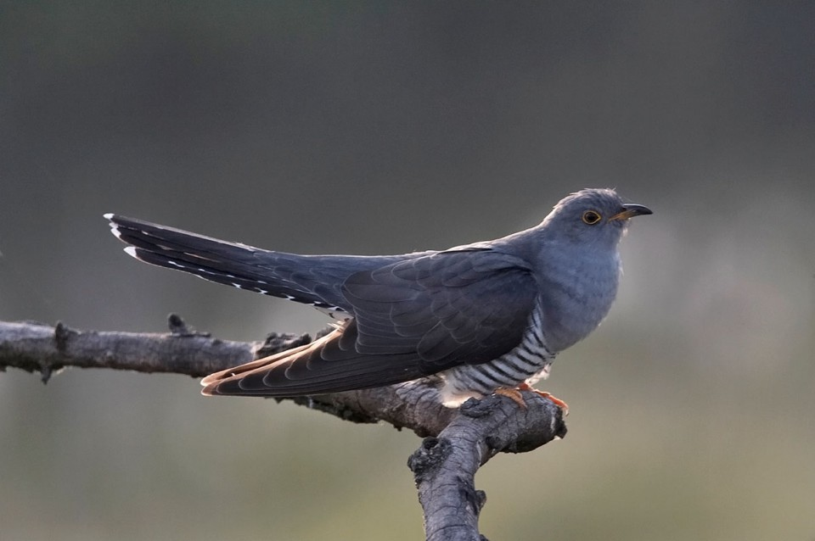
Kukačka obecná
Má krmivý mláďata, o které se nestará
Klade vejce do hnízd jiných ptáků, hnízda si nestaví
Mláďata kukačky vyhazují z hnízda ostatní mláďata
Živí se nejčastěji housenkami
Stěhovaví ptáci

